Slide 1
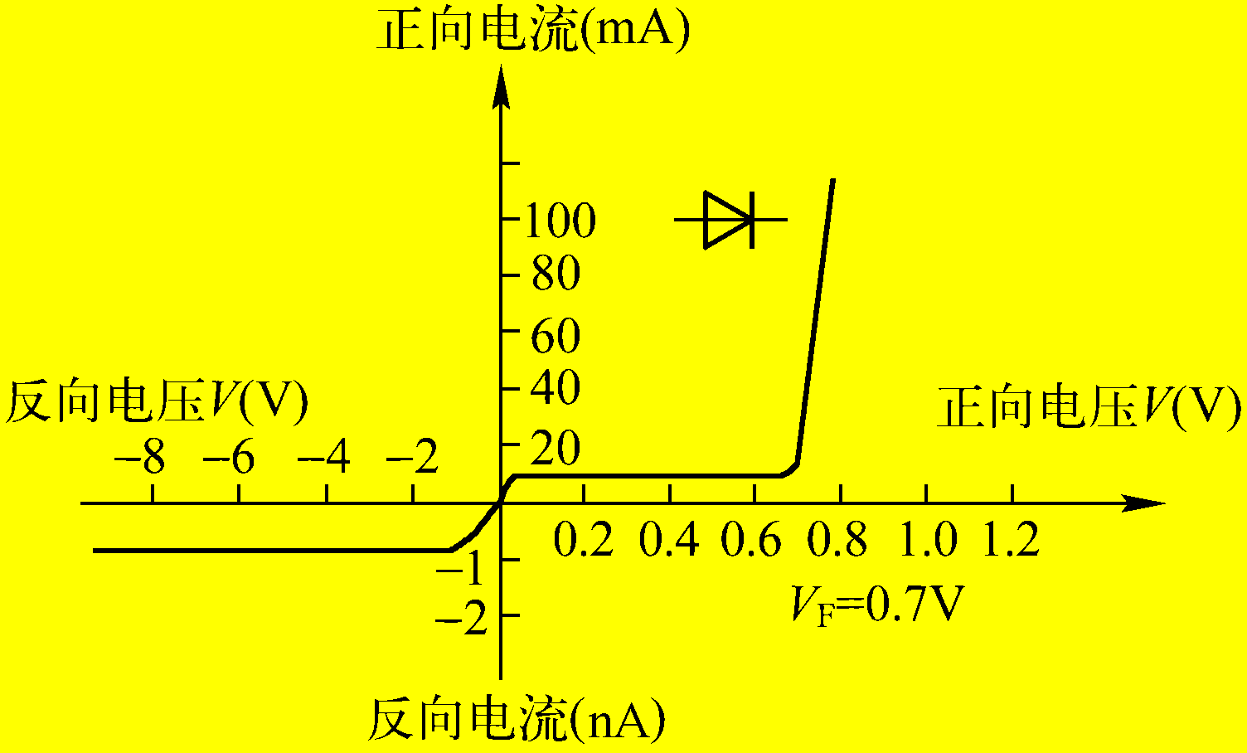
2.2 PN 结的直流电流电压方程
PN 结在正向电压下电流很大 ，在反向电压下电流很小 ，这说明 PN 结具有单向导电性，可作为二极管使用。
PN 结二极管的直流电流电压特性曲线，及二极管在电路中的符号为

Slide 2




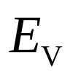

P 区
N 区

Slide 3

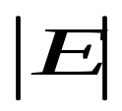
2.2.1 外加电压时载流子的运动情况
外加正向电压 V 后，x_{d} 与 减小，PN 结的势垒高度由 qV_{bi} 降为 q(V_{bi} -V ) 。
外加电场
内建电场
P
N
平衡时
外加正向电压时
面积为 V_{bi}
面积为 V_{bi}-V
x
0

Slide 4
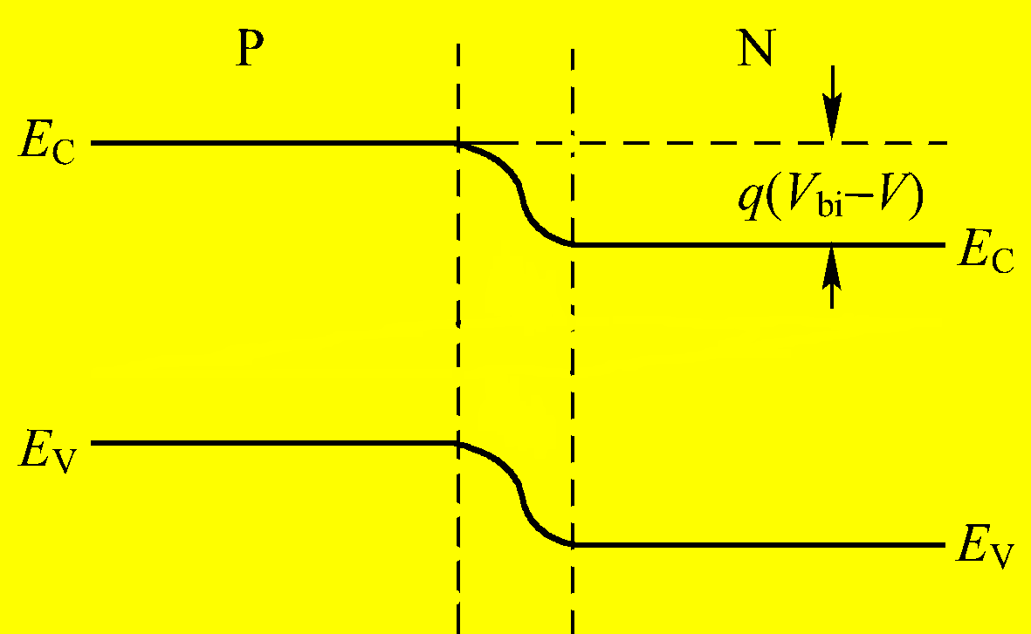
势垒高度降低后不能再阻止 N 区电子向 P 区的扩散 及 P 区空穴向 N 区的扩散，于是形成正向电流 。由于正向电流的电荷来源是多子，所以正向电流很大。

Slide 5
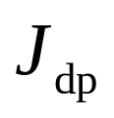

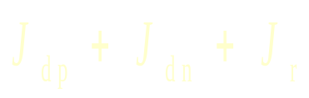
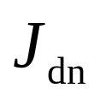

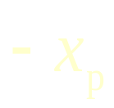
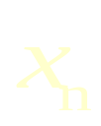
正向电流密度由三部分组成：
1、空穴扩散电流密度 J_{dp}
2、电子扩散电流密度 J_{dn}
3、势垒区复合电流密度 J_{r}
P 区
N 区
0
V

Slide 6
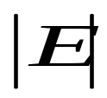
外加电场
内建电场
+
P
N
-
平衡时
外加正向电压时
x
0
实际上，在中性区存在电场的分布，只是该区域的电场和耗尽区内的电场相比非常小，可以忽略不计，且不会影响计算的角度。
在计算电流密度时，中性区的微小电场，只会造成较大的多子漂移电流，而少子漂移电流可以忽略不计。

Slide 7


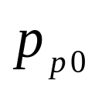
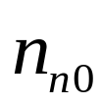

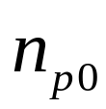
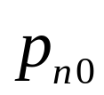




P 区
N 区
-x_{p}
x_{n}

Slide 8





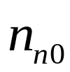






外加电场
内建电场
多子
复合
少子
多子
漂移
扩散
扩 散
漂移
P 区
N 区
复合
复合
多子
少子
多子
漂移
扩 散
扩散
漂移
0

Slide 9
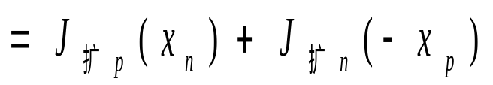
外加电场
内建电场
多子
复合
少子
多子
漂移
扩散
扩 散
漂移
P 区
N 区
复合
复合
多子
少子
多子
漂移
扩 散
扩散
漂移
在平行于结面的任何截面，电子电流和空穴电流不相等，但是流过截面的总电流相等。对于不同的截面，电子和空穴电流的比例不同。
假设通过耗尽区的电子和空穴电流保持不变，即
且忽略复合电流，通过PN结的总电流为

Slide 10

外加反向电压 V (V < 0 ) 后，x_{d} 与 都增大， PN 结的势垒高度由 qV_{bi} 增高到 q(V_{bi} -V )。
外加电场
内建电场
P
N
外加反向电压时
平衡时
面积为 V_{bi} -V
面积为 V_{bi}
x
0

Slide 11
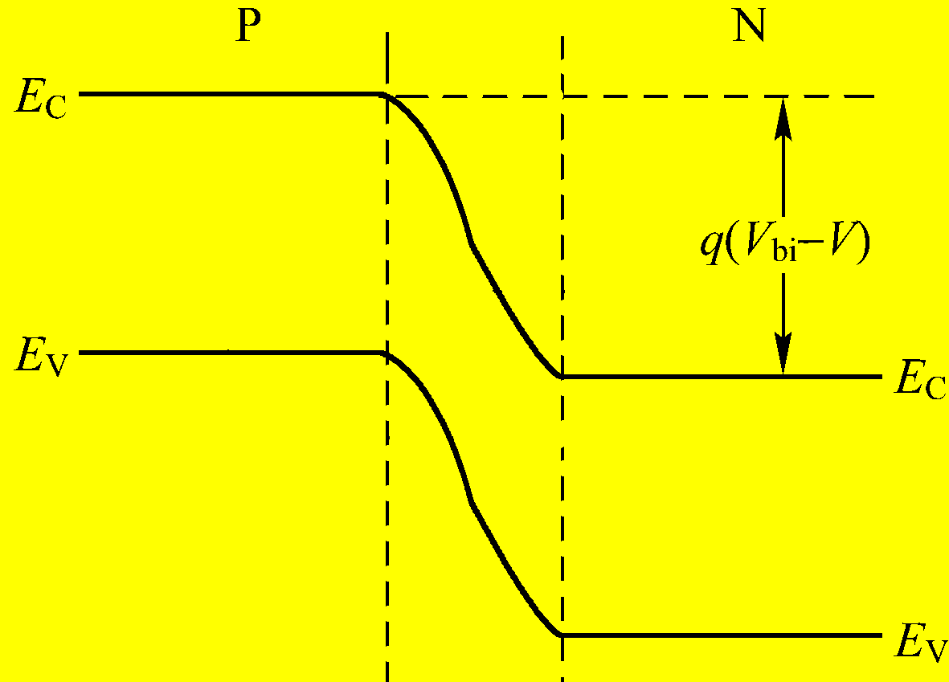
多子面临的势垒提高了，更不能扩散到对方区域中去了，但少子面临的势阱也更深了，所以更容易被反向电场拉入对方区域，从而形成反向电流。 由于反向电流的电荷来源是少子，所以反向电流很小。

Slide 12

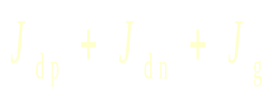

反向电流密度也由三部分组成：
1、空穴扩散电流密度 J_{dp}
2、电子扩散电流密度 J_{dn}
3、势垒区产生电流密度 J_{g}（ J_{g} 与 J_{r} 可统称为 J_{gr} )
P 区
N 区
0
V

Slide 13
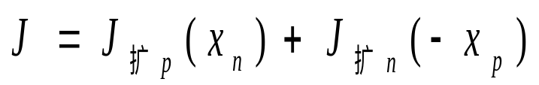
外加电场
内建电场
产生
少子
多子
多子
漂移
扩散
净漂移
漂移
产生
产生
多子
少子
多子
漂移
净漂移
扩散
漂移
-x_{p}
x_{n}

Slide 14
推导PN结直流电流电压方程的流程
已知外加偏压
结定律 （边界条件）
势垒区边缘的少数载流子浓度
连续性方程 （扩散方程）
少数载流子在中性区的分布
电流密度方程 （扩散电流密度）
电流电压方程

